Slide 1


凸起圆环定位视觉方案（2D）
►
VISION PLAN

Slide 2
目录：
一．项目描述 二．项目验证
三．配置清单 四．逻辑流程
五. 评估结果&注意事项 六．售后服务说明

Slide 3

一．
项目描述
●产品名称：凸起圆环
●产品材质：金属
●产品颜色：银灰色
●最大工作距离(mm)：不限制
●最小工作距离(mm)：不限制
●搜索范围(mm × mm)：350.0 * 290.0
●来料方式：传送带
●最小特征分辨要求(mm)：2
●工作节拍(pcs/min)：30
●检测时产品运动速度(m/s)：0
●工作距离(mm)：693
方案布局图

Slide 4

二．
项目验证
参数名称 | 参数值
面阵相机型号 | MV-CB004-10GM-C
面阵相机类型 | 面阵相机
相机接口类型 | GigE
相机像素 | 720 * 540
镜头型号 | C0828-12M
镜头品牌 | ordovision
镜头焦距 | 8mm
镜头接口 | C
A(工作距离) = 693mm, B(视野宽度) = 319mm, C(视野长度) = 385mm
视野图

Slide 5

二．
项目验证
检测流程示意
检测流程

Slide 6

三．
配置清单
系统构成

Slide 7
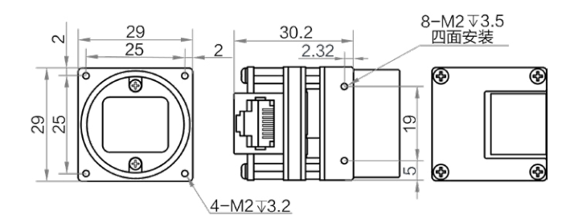
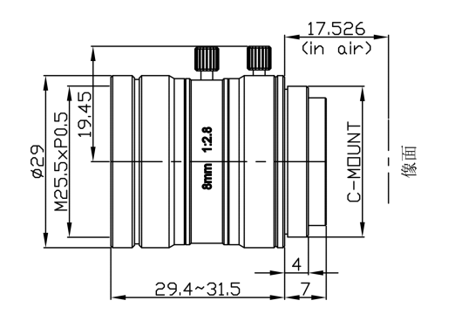
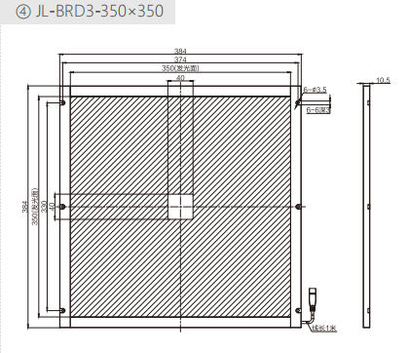
三．
配置清单
尺寸图
相机尺寸图
镜头尺寸图
光源尺寸图

Slide 8
三．
配置清单
序号 | 名称 | 型号 | 单位 | 数量 | 厂家
1 | 面阵相机 | MV-CB004-10GM-C | 台 | 1 | hikvision
2 | 镜头 | C0828-12M | 个 | 1 | ordovision
3 | 光源 | JL-BRD3-350×350 | 个 | 1 | jiali
4 | 工控机 | - | 台 | 1 | -
5 | 显示器 | - | 台 | 1 | -
6 | 软件 | Vision Master | 套 | 1 | hikvision

Slide 9
四．
逻辑流程
逻辑流程
├── 图像采集
│ ├── 相机参数设置
│ │ ├── 设置海康威视相机分辨率为4096×3000，帧率30fps
│ │ ├── 配置触发模式为外部信号触发（与传送带同步）
│ │ └── 设置曝光时间为10ms，增益为50%
│ └── 光源控制
│ ┴ 采用环形背光（亮度80%）与同轴光源（亮度60%）组合，消除金属反光干扰
├── 预处理
│ ├── 图像组合
│ │ ├── 启用中值滤波（窗口大小5×5）抑制噪声
│ │ ├── 应用直方图均衡化增强对比度
│ │ ┴ 使用高斯滤波（σ=1.5）平滑图像
│ └── ROI设置
│ ┴ 绘制350×290mm检测区域，中心对准传送带工位
├── 凸起圆环检测
│ ├── 定位阶段
│ │ ├── 圆查找
│ │ │ ├── 设置最小半径50mm，最大半径80mm
│ │ │ ├── 启用亚像素精度计算
│ │ │ ┴ 设置边缘极性为"从白到黑"
│ │ ┴ 位置修正
│ │ ┴ 基于圆心坐标进行±5mm范围的亚像素级位姿校正
│ └── 测量阶段
│ ├── 线圆测量
│ │ ├── 创建4条径向测量线（间隔90°）
│ │ ├── 设置测量范围为圆周±10mm
│ │ ┴ 输出高度差值（公差±0.2mm）
│ ┴ 圆圆测量
│ ├── 比较实际圆与理论圆（半径公差±0.5mm）

Slide 10
四．
逻辑流程
│ ┴ 输出圆度误差值（要求＜0.05mm）
├── 结果处理
│ ├── 条件分支
│ │ ├── 若高度差值＞0.2mm则标记NG
│ │ ├── 若圆度误差＞0.05mm则标记NG
│ │ ┴ 同时满足条件则输出OK
│ ┴ 文本保存
│ ┴ 将测量数据按日期分文件夹存储（保留最近7天数据）
└── 通信处理
┴ 发送数据
├── 配置Modbus-TCP协议（IP:192.168.1.100，端口502）
├── 当检测结果为OK时写入寄存器地址40001=1
┴ 当检测结果为NG时写入寄存器地址40002=1

Slide 11
五．
评估结果&注意事项
05 评估结果 & 注意事项
现场环境
相机安装
物料一致性
风险点：金属反光干扰图像采集，影响定位精度。
解决方案：采用中孔背光源与同轴光源组合照明，降低反光影响。
风险点：工作距离较大，易受振动导致图像模糊。
解决方案：使用刚性支架固定相机，并远离振动源。
风险点：来料表面氧化或划痕可能导致检测误判。
解决方案：在预处理阶段增强对比度并设置合理的公差范围。

Slide 12
六．售后服务说明
该设备上线后使用初期，我们会派专人进行全程跟踪： 处理解决可能发生的设备异常； 对现场人员进行培训指导。 设备交付后：售后服务一年。 若客户提出设备升级需求，我们会及时为您提供升级新方案。
联系我们： 邮箱：image@ytzrtx.com 电话：0535-2162897 地址：烟台致瑞图像技术有限公司

Slide 13
THANKS

